Slide 1




Innovation technologique et apport de l’Intelligence Artificielle
dans les Maladies Infectieuses
14/01/2026
Pr Nathan Peiffer-Smadja
Service de Maladies Infectieuse et Tropicales
Hôpital Bichat – Université Paris Cité
Nathan.peiffer-smadja@aphp.fr

Slide 2
Peiffer-Smadja et al. Machine learning for clinical decision support in infectious diseases: a narrative review of current applications. Clin Microb Infect 2020

Slide 3
Outils électroniques d’aide à la décision
Expert systems – Systèmes experts
Machine learning CDSS – Apprentissage automatique
Generative AI / Large Language Models – Intelligence artificielle générative

Slide 4
Notes:
Un des outils de l’AMS = CDSS

Slide 5
Systèmes experts pour le BUA

Slide 6
Système expert
Si pyélonéphrite
  et femme enceinte
  → céphalosporine
  et femme non enceinte
  → fluoroquinolone
  et allergie aux pénicillines
  → fluoroquinolone
  …
Si pneumonie
  et peu sévère
  → amoxicilline
  et FdR de sévérité
  … → amoxicilline + levofloxacine
Entretiens avec des médecins
Traduction
en règles
Programmation manuelle des règles

Slide 7
Système expert
Récolter les connaissances humaines
→ « knowledge-based »
Si pyélonéphrite
  et femme enceinte
  → céphalosporine
  et femme non enceinte
  → fluoroquinolone
  et allergie aux pénicillines
  → fluoroquinolone
  …
Si pneumonie
  et peu sévère
  → amoxicilline
  et FdR de sévérité
  … → amoxicilline + levofloxacine
Entretiens avec des médecins
Traduction
en règles
Programmation manuelle des règles

Slide 8
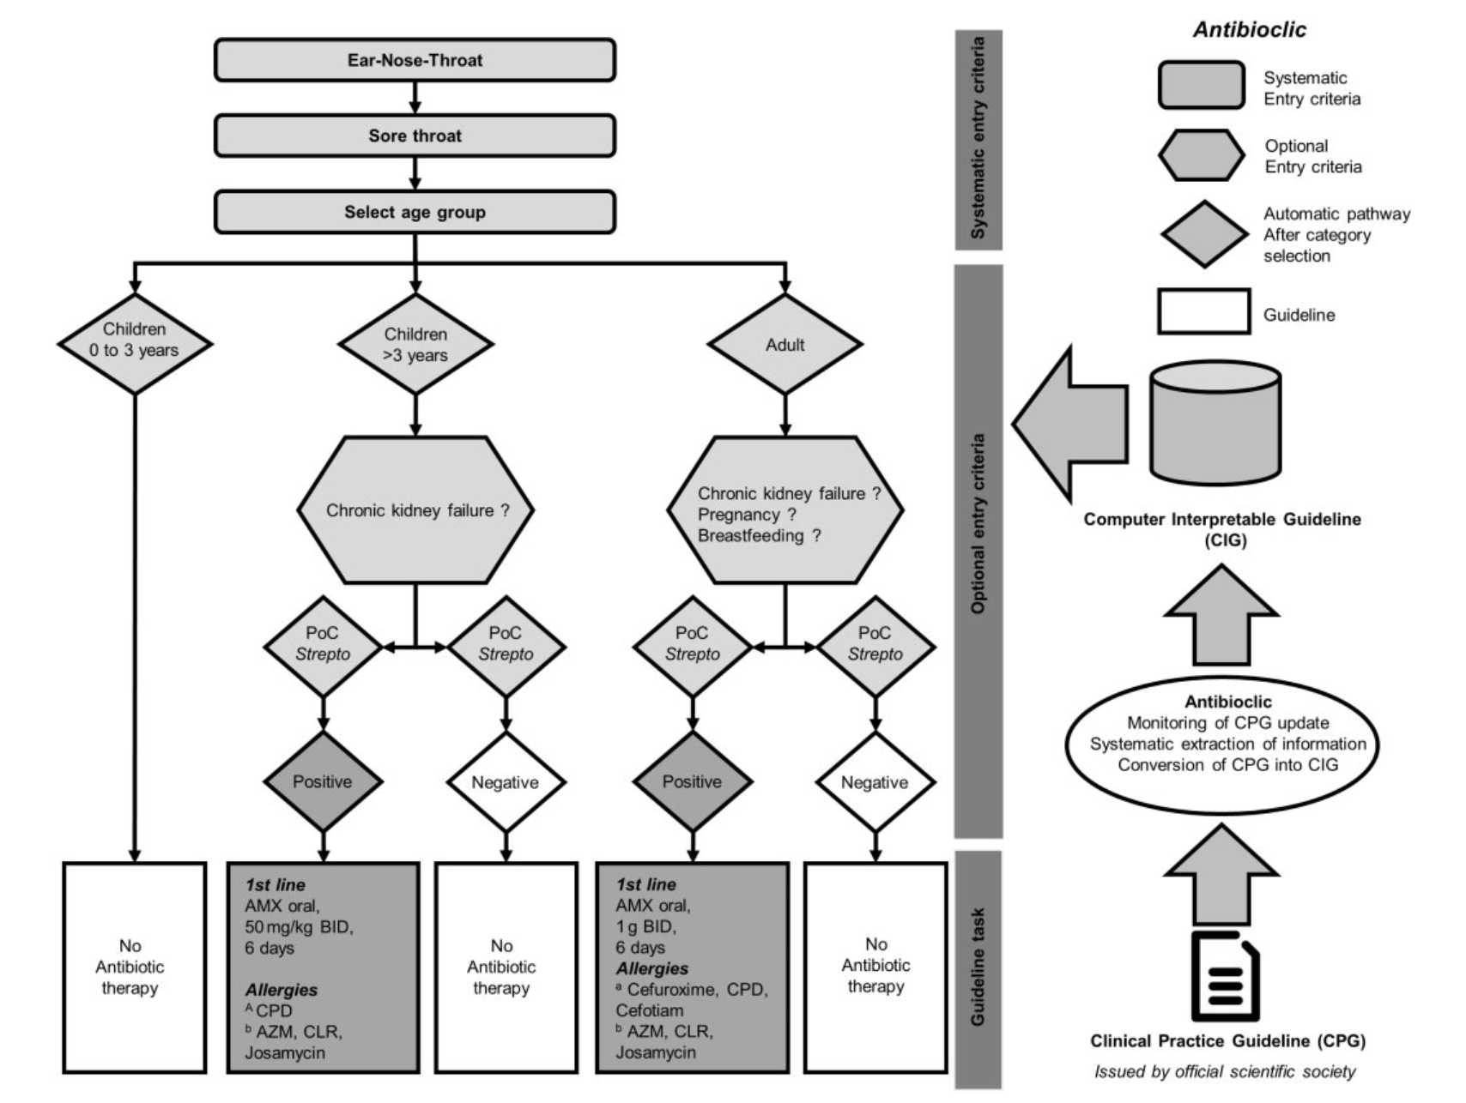
Informations to be completed by clinicians depending on the disease
Extraction des recommandations
et traduction
Suggested clinical decision
Delory et al. A computerized decision support system (CDSS) for antibiotic prescription in primary care-Antibioclic: implementation, adoption and sustainable use in the era of extended antimicrobial resistance. Journal of Antimicrobial Chemotherapy, 2020

Slide 9
Arbres décisionnels semi-formels pour chaque infection
Delory et al. A computerized decision support system (CDSS) for antibiotic prescription in primary care-Antibioclic: implementation, adoption and sustainable use in the era of extended antimicrobial resistance. Journal of Antimicrobial Chemotherapy, 2020

Slide 10
Sélection d’une infection
Réponse à quelques questions ciblées

Slide 11

Recommandation « personnalisée »

Slide 12
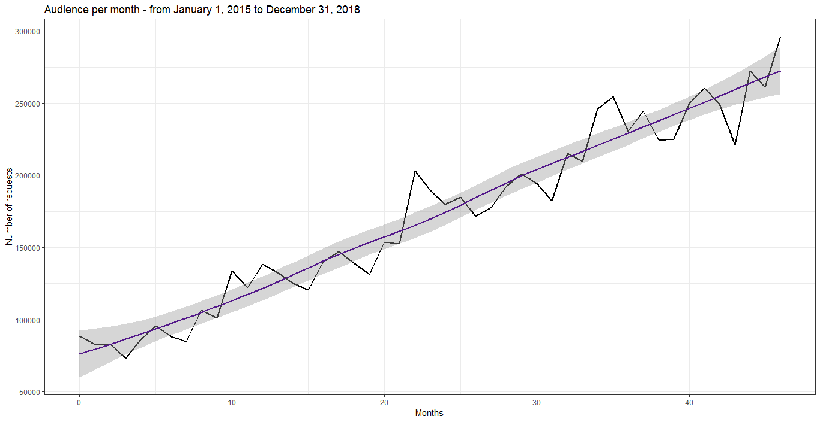
Number of requests per month, from 2015 to 2018
300,000
250,000
200,000
150,000
100,000
50,000
2015
2016
2017
2018
 | 2012 | 2018
Total requests | 369,317 | 3,549,488
Unique I.P. address / day | 414 [245 – 394] | 5365 [2891 – 5769]

Slide 13
Stratégie intégrée d’implementation d’un système expert
Peiffer-Smadja et al. Paving the Way for the Implementation of a Decision Support System for Antibiotic Prescribing in Primary Care in West Africa: Preimplementation and Co-Design Workshop With Physicians. Journal of Medical Internet Research 2020

Slide 14







Le réseau Antibioclic Afrique

Slide 15
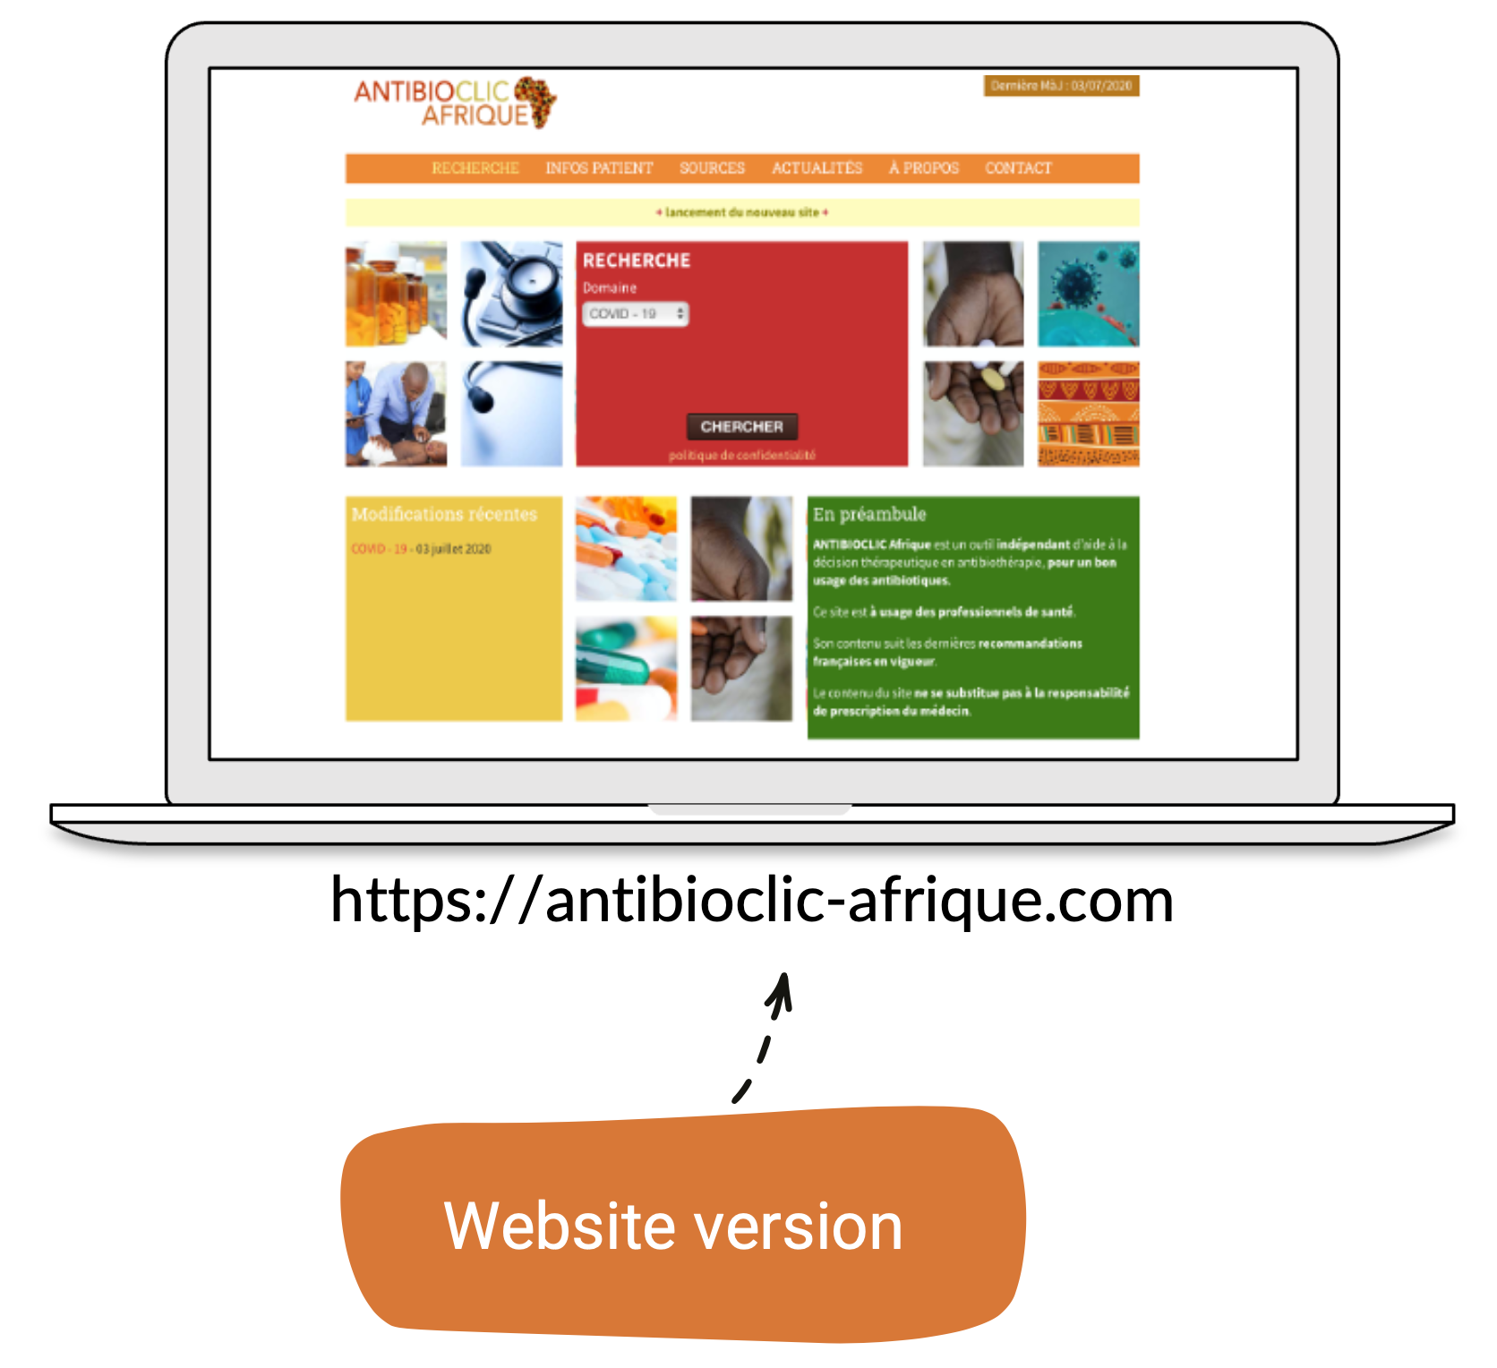

Slide 16




Slide 17
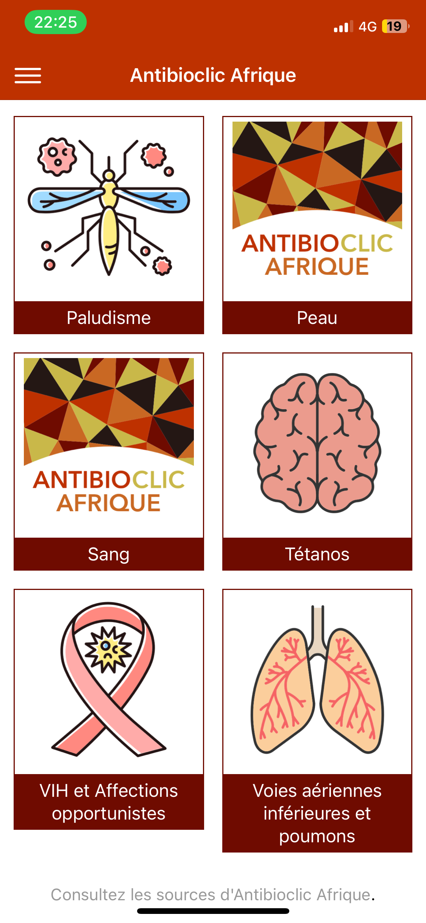
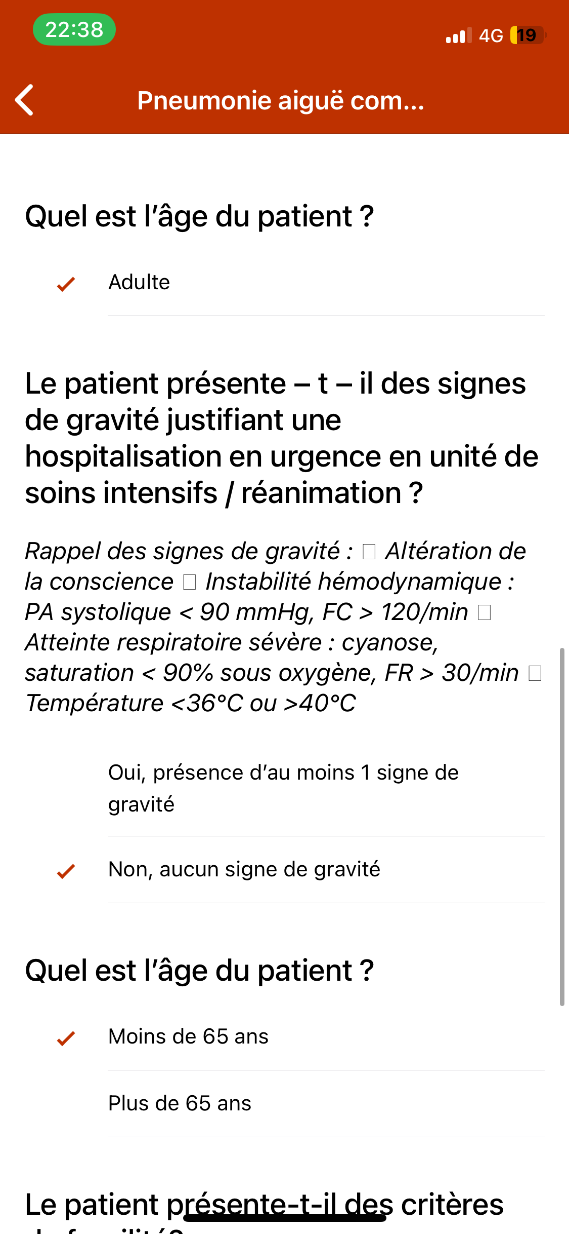
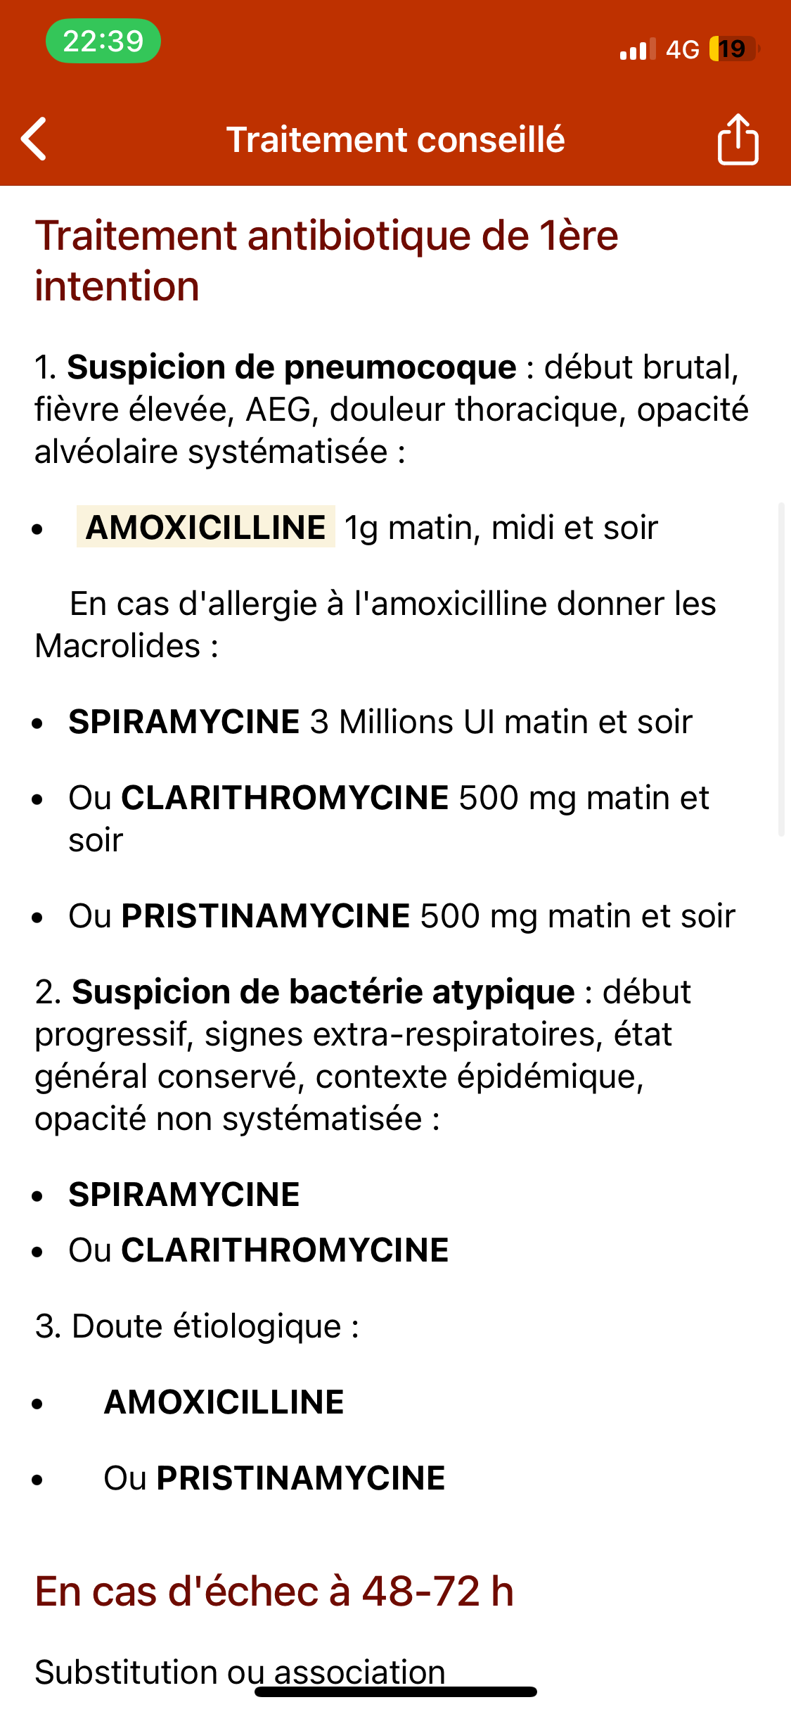

Slide 18
  Apprentissage automatique

Slide 19
Apprentissage automatique
Extraction automatisée des règles à partir des données
∆x=f(Rx;θ)+∂; ∂∼N(0,Y)
Collecter les données patients → "data-based"
pyelonephritis + pregnant woman → cefalexin
Données patient
∆x=f(Rx;θ)+∂; ∂∼N(0,Y)
pyelonephritis + age > 83 → cefotaxime
pyelonephritis + lymphoma history → tazocillin
Nouvelles données
∆x=f(Rx;θ)+∂; ∂∼N(0,Y)
history of ESBL → meropenem
pneumonia + influenza → vancomycin

Slide 20

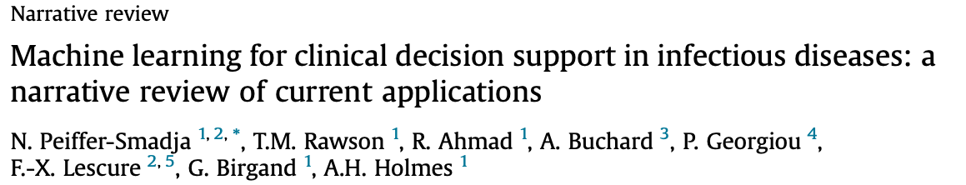
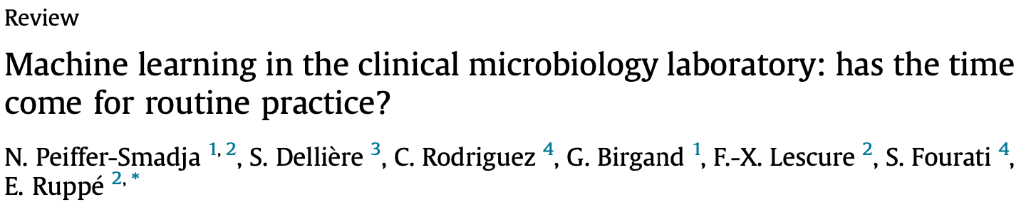
  Apprentissage automatique pour les MI et la Microbiologie
1
2

Slide 22
Données
Toutes les cultures d'urine positives d'un groupe hospitalier pendant 10 ans
711 099 cultures d'urine positives provenant de 315 047 patients
Profil de résistance sur 10 ans
Données démographiques (âge, sexe, grossesse, retraite)
Antibiotiques délivrés en pharmacie ces 20 dernières années
Objectif
Chez un patient avec une nouvelle culture d'urine positive
→ Prédire les résistances

Slide 23
Risque de prescription inappropriée
Avec l’utilisation de l’outil d’apprentissage automatique
Choix du médecin seul
Avec l’utilisation de l’antibiotique le moins à risque

Slide 24
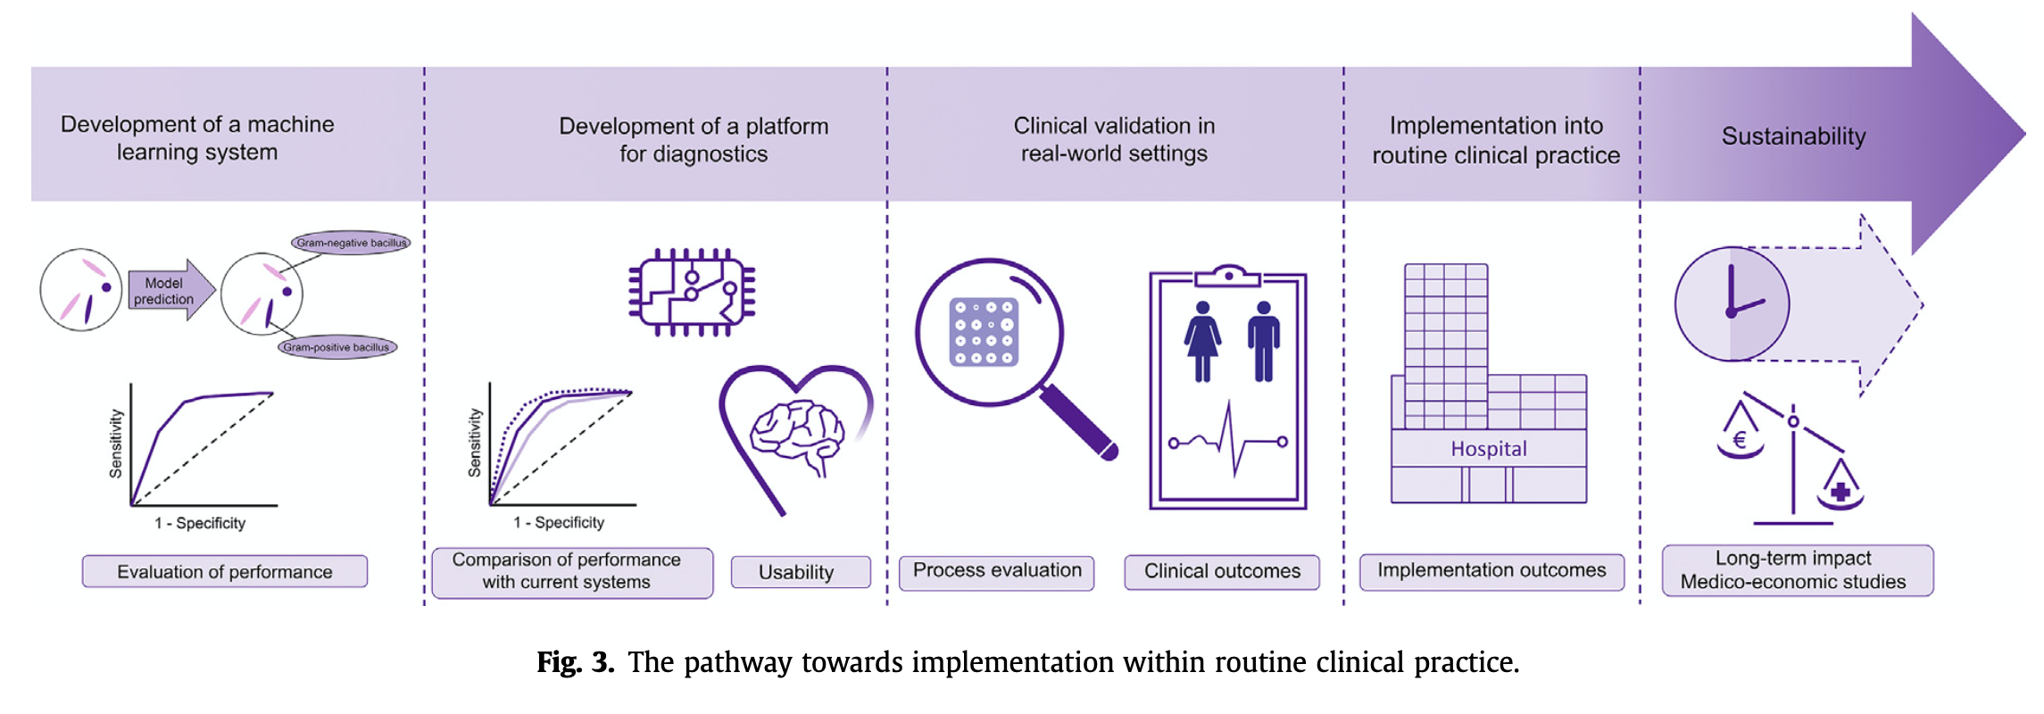
Implémentation dans la pratique clinique : quel chemin ?
Peiffer-Smadja et al. Machine learning in the clinical microbiology laboratory: has the time come for routine practice? Clinical Microbiology and Infection 2020

Slide 25
Topol. High-performance medicine: the convergence of human and artificial intelligence. Nature Medicine 2019

Slide 26
Principal problème
x
x
?
?
?
?
x
x
x
x
x
x
x
x
x
x
x
x
x
x
x
( )
x
x
Topol. High-performance medicine: the convergence of human and artificial intelligence. Nature Medicine 2019

Slide 27
Intelligence artificielle générative pour le BUA

Slide 28
Collègue demandant un avis
Patient de 54 ans, sans antécédents médicaux notables, ayant présenté un traumatisme ouvert du genou gauche, compliqué secondairement par une gangrène du membre inférieur, ayant nécessité une amputation trans-fémorale ouverte de la jambe gauche.
Fièvre intermittente, écoulement purulent de la plaie avec réalisation de prélèvements à visée bactériologique.

Slide 29
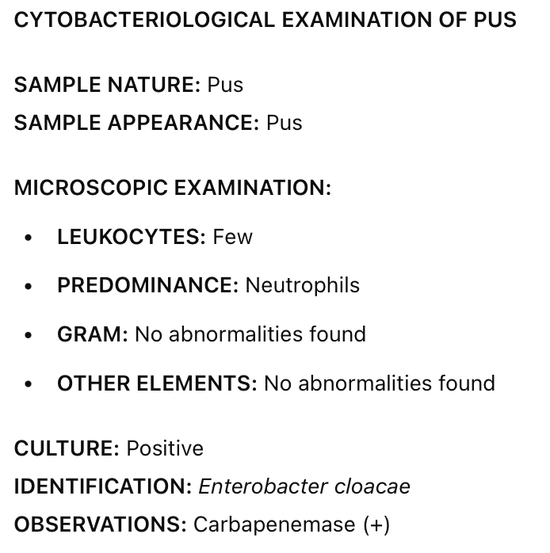
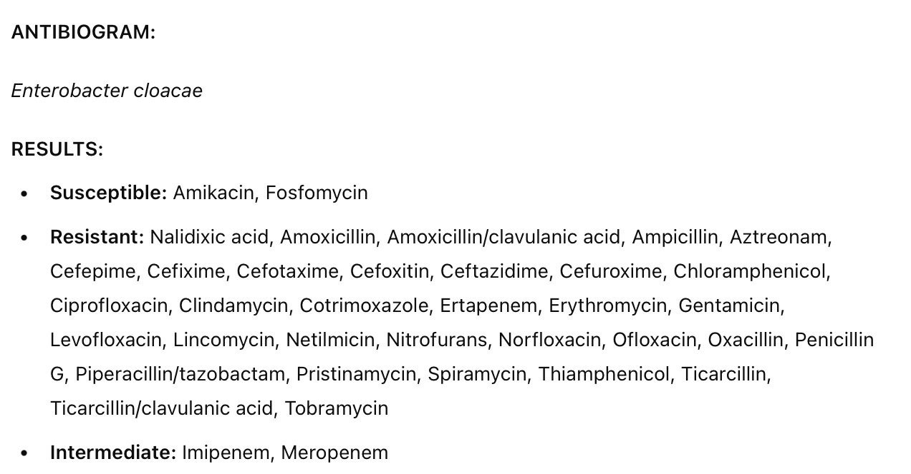

Slide 30

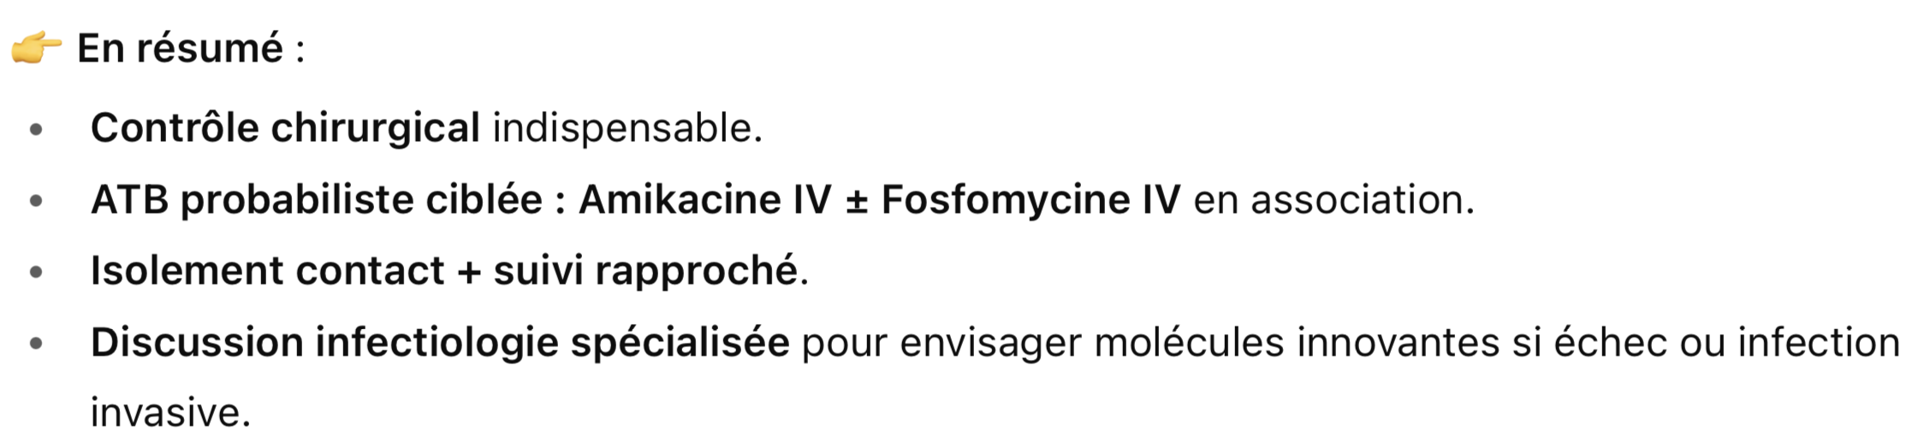
GPT le plus avancé
Copie de toutes les informations précédentes
Je demande « Quelle est la conduite à tenir ? »

Slide 31
Conseil donné par un humain
L’écouvillon de pus n’est JAMAIS un bon prélèvement
Soins locaux quotidiens avec parage (si nécessaire au bloc avec prélèvements opératoires de bonne qualité)
Pas d’antibiotiques
Cicatrisation complète en quelques semaines
Même pas très compliqué

Slide 32
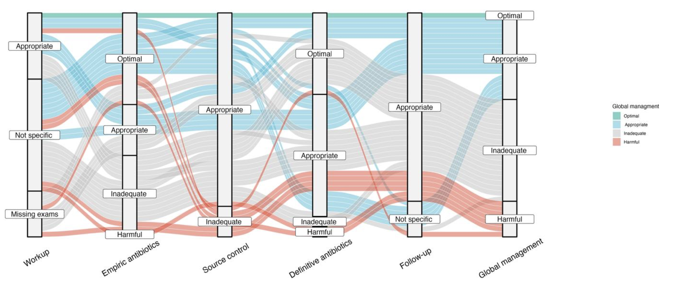
« L’utilisation de ChatGPT-4 sans avis de consultant reste hasardeuse pour obtenir un conseil médical spécialisé en 2023, en particulier dans le domaine des maladies infectieuses sévères. »
Maillard et al. Can Chatbot Artificial Intelligence Replace Infectious Diseases Physicians in the Management of Bloodstream Infections? A Prospective Cohort Study. CID 2024

Slide 33
IA générative
Informations inexactes (« hallucinations »)
Dit toujours oui
Sources peu fiables
Manque de mise à jour
Problèmes éthiques et biais
Etc.

Slide 34
Conclusion

Slide 35
Systèmes experts
Apprentissage automatique
IA générative
Surtout bon pour l’analyse automatisée d’images
Peut utiliser de larges bases de données et notamment de résistance…lorsque disponible
Peut prédire la résistance d’un patient avec les données adéquates
Peut donner son avis sur tout
Ne pose pas de questions supplémentaires (mauvais prompt → mauvais conseils)
A réserver à des experts
Hallucine / reproduit les biais existants
Guide les prescripteurs à donner les informations pertinentes
Peu individualisé
Ne peut pas mélanger des sources de données
Très intéressant pour les situations simples / standards (soins primaires)

Slide 36
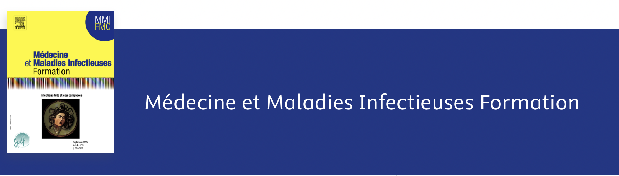

https://www.sciencedirect.com/journal/medecine-et-maladies-infectieuses-formation
En français
Accessible via Research 4 Life
Gratuit pour y publier
Comité éditorial comprenant Pr Aristophane Tanon, Dr Corinne Akpovo, Pr Armel Poda
nathan.peiffer-smadja@aphp.fr

